Slide 1
videoukázky
https://www.youtube.com/watch?v=NLhjNzQHphQ sopka Krakatoa 2018 - popel
https://www.youtube.com/watch?v=ynqOIlo468E vznik sopky a bahnotok
https://www.youtube.com/watch?v=jvWAw_riOe4 Trosky v ČR

Slide 2
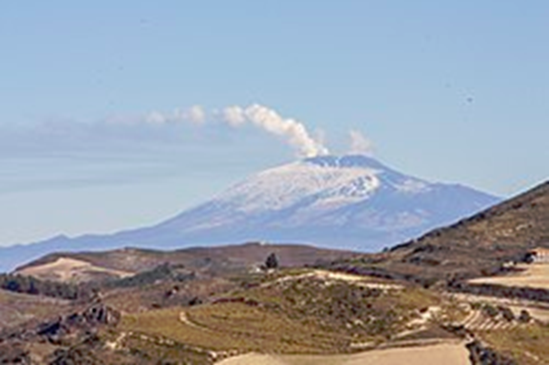
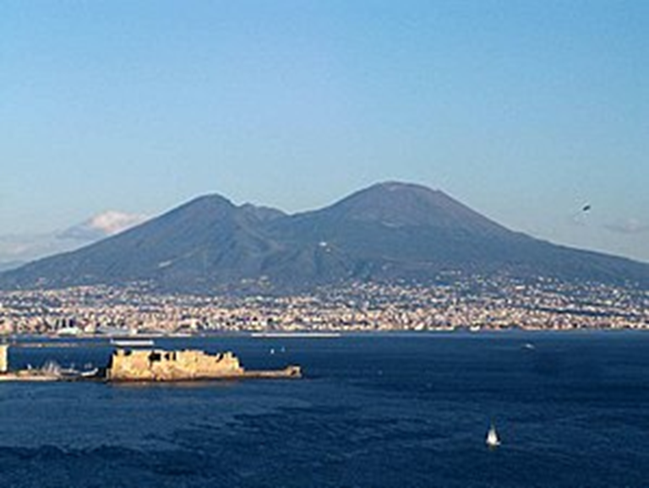
Opakování- sopky
nejaktivnější
MAUNA LOA
Nejvyšší sopka Evropy
ETNA
Historicky nejznámější
VESUV

Slide 3
Geografické rozložení činných sopek v rámci celé planety
90 % všech zemětřesení
Tvar podkovy
Pobřeží TICHÉHO oceánu
Okolo Pacifické desky 40 000 km
Cca 450 sopek Latinská Amerika

Slide 4
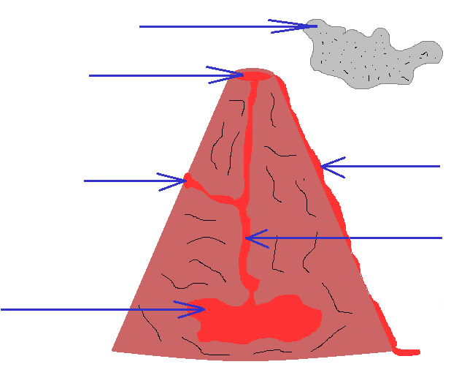
Hlavní části sopek
sopečný popel
Obr. 3
kráter
Sopečný komín – jiný výraz pro sopouch
Spolu se sopečným popelem ze sopky unikají i různé plyny
parazitický kráter
láva
sopouch
magmatický krb

Slide 5
Zvětrávání

Slide 6
Zvětrávání
proces, který může probíhat několik desítek, tisíců let
působením vody, změny teplot, mrazu, větru a organismů na horniny a nerosty
může následovat
1) eroze – odnos rozrušených částí na jiná místa (přerovnání zemského povrchu)
2) denudace – obnažení pevného podloží, snížení zemského povrchu, zarovnání

Slide 7
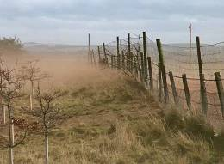
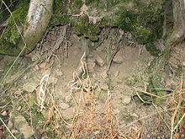
Eroze

Slide 8
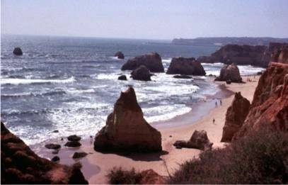
Denudace

Slide 9
Druhy zvětrávání
Fyzikální(mechanické)
Chemické
Biologické
https://www.youtube.com/watch?v=qax7DypbQAY zvětrávání

Slide 10
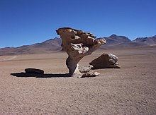
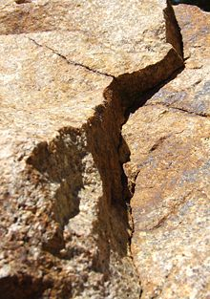
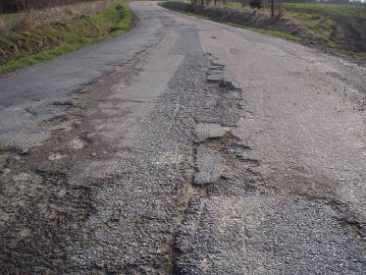
1. Fyzikální zvětrávání (mechanické)
Dochází k rozpadu hornin, ale ne ke změně chemického složení

Slide 11
2. Chemické zvětrávání
při rozpadu hornin dochází i k chemickým změnám, některé nerosty se rozloží a vytvoří se nové nerosty
působení:
teplota, vlhkost
voda + oxid uhličitý – kyselý roztok – rozpouští nerosty

Slide 12
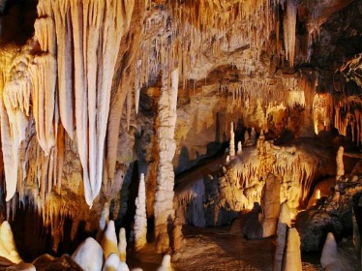
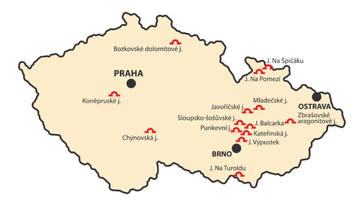
Vápenec -----------------Krasové oblasti působení prosakující vody – rozpouštění, tuhnutí

Slide 13
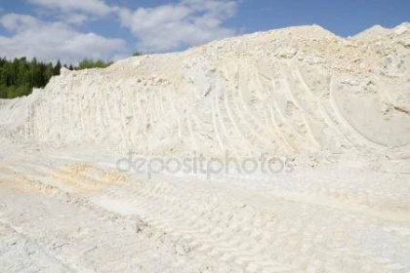
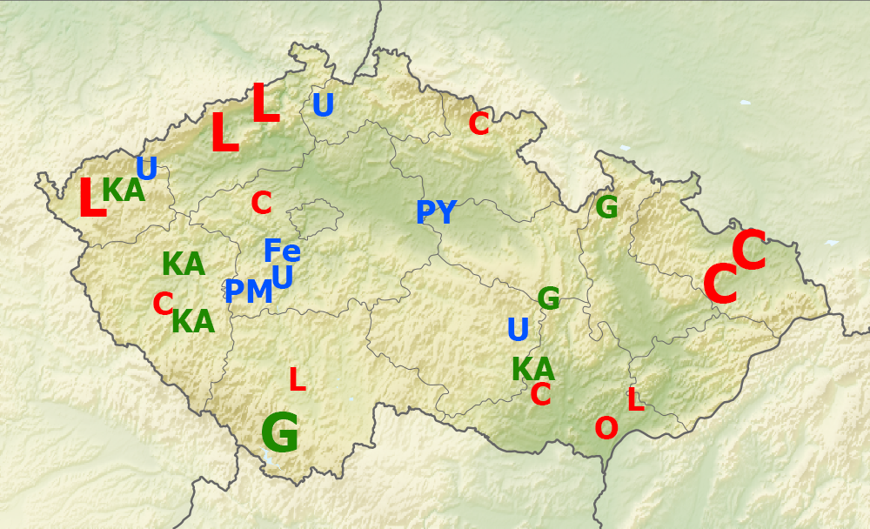
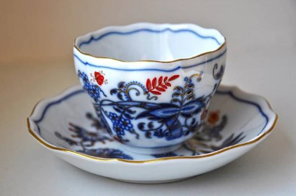
Živec --------------------Kaolin

Slide 14
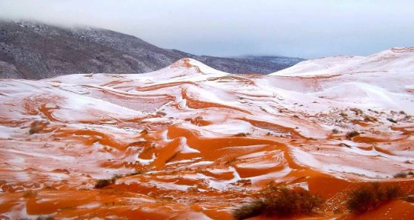
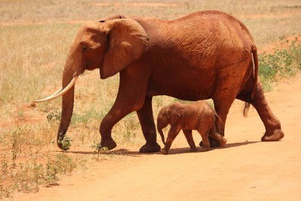
Horniny s železem--načervenalá barva-savany Mars

Slide 15
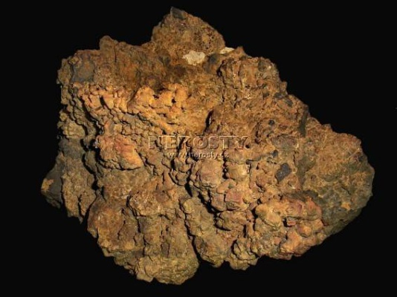
Pyrit --------------------Limonit

Slide 16
3. Biologické zvětrávání
rozpad hornin za působení organismů
rostlin
živočichů
i člověka

Slide 17
Rostliny ----kořeny

Slide 18
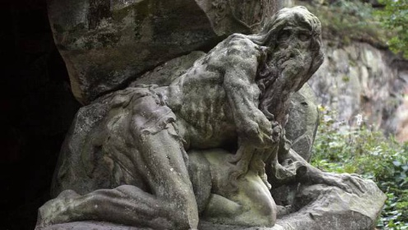
Mechy , lišejníky- uvolňují kyselinu

Slide 19
Mikroorganismy – bakterie, plísně, řasy

Slide 20
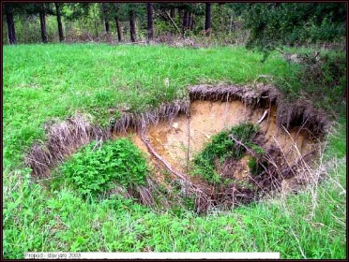
Člověk -------- povrchová a důlní těžba

Slide 21
Význam zvětrávání
tvorba reliéfu krajiny
vznik některých surovin(kaolin)
vznik půdy
živiny v půdě – Ca, N, K, P……

Slide 22
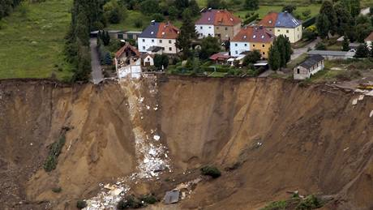
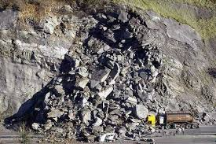
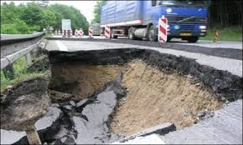
Zemská přitažlivost – hybná síla
= gravitace
Skalní řícení
Sesuvy podmáčených půd

Slide 23
Vnější geologické děje (zápis)
tvarování povrchu Země
zvětrávání a eroze
přemisťování a ukládání
příčiny:
zemská přitažlivost
činnost tekoucí vody, moře, mrazu, ledovců, větru a organismů
ZVĚTRÁVÁNÍ eroze
působení vody, teploty, mrazu a organismů na horniny a nerosty rozpad denudace
a) Mechanické (fyzikální) –rozpad hornin a nerostů vlivem změny teploty– trhliny
b) Chemické – rozpad hornin a nerostů a změna chemického složení – pyrit na limonit, živec – kaolin, krasové jeskyně
(voda, oxid uhličitý a kyslík)
c) Biologické – působení organismů – kořeny- pukliny, lišejníky- kyseliny, člověk-těžba
ZEMSKÁ PŘITAŽLIVOST
- GRAVITACE, přemísťování úlomků, půdy směrem dolů - sesuvy

Slide 24
DÚ z online hodiny
Krasové jeskyně v ČR: ……………………………………….
Stalaktit:
Stalagmit:
Stalagnát:
Existují kamenné pouště? Pokud ano, kde?
Jak vzniká kamenné moře?
Který nerost je nejodolnější zvětrávání?
Dva významy zvětrávání:
DÚ nezasílat, kontrola na další online hodině.
Písemné opakování 10. 3.- pohyby litosférických desek, zemětřesení, sopky

